Slide 1
LLC PACKING
packing-ua.com.ua

Slide 2
Compania Packing include mai multe linii de producție: folie extensibilă, bandă adezivă, mâneci din carton. Toate aceste produse pot fi realizate cu imprimare flexografica sub forma unui logo, contact si alte informatii relevante in momentul de fata.
În procesul nostru de producție, folosim doar cele mai avansate, automatizate și de înaltă tehnologie echipamente pentru specialiști cu o vastă experiență în domeniul ambalajelor, ceea ce permite atingerea productivității maxime și a calității înalte a producției. Colaborăm cu cei mai buni producători de materii prime, ceea ce ne permite să creăm soluții de ambalare care să ofere eficiență maximă a muncii pentru fiecare client.
Liniile de producție sunt echipate cu software modern care ajută la susținerea unui proces tehnologic non-stop și garantează un produs constant de înaltă calitate, care este certificat și controlat de sistemul ISO 9001.
COMPANIA DE AMBALARE A ÎNCEUT LANSAREA UNEI NOI LINEI TEHNOLOGICE PENTRU PRODUCȚIA DE IMPRIMARE FLEXOGRAFICĂ PE FILM STRETCH, BANDĂ ADEZIVĂ ȘI CARTON.
În ceea ce ne privește pe noi și producătorii de produse polimerice și materiale de ambalare în general, acesta este un pas înainte. Cu această imprimare, putem schimba informațiile despre produs, sigla producătorului și alte informații de pe ambalaj. În acest sens, un astfel de ambalaj devine cel mai eficient pentru dezvoltarea afacerii clienților noștri. Majoritatea consumatorilor de astfel de produse sunt companiile producătoare de alimente, mărfuri industriale, companiile de transport care își prețuiesc statutul și aplică ambalaje stilate, colorate și originale.
Această oportunitate poate fi aplicată tuturor tipurilor de produse noastre.

Slide 3
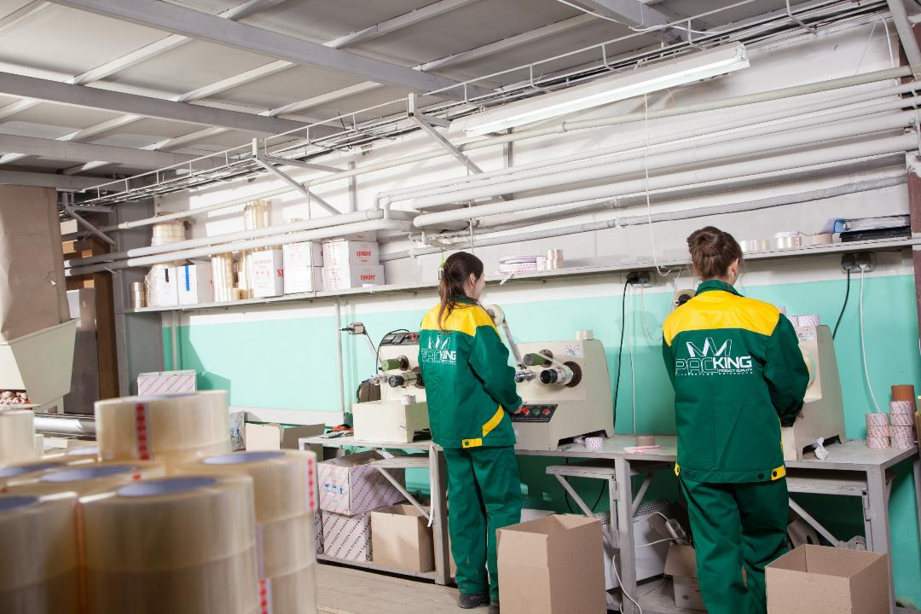

Slide 4
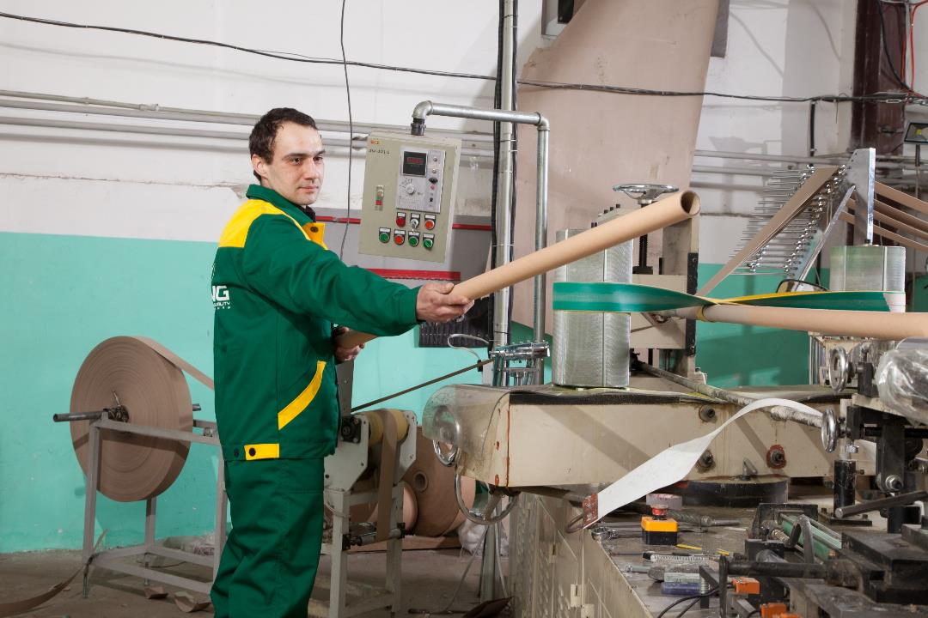

Slide 5
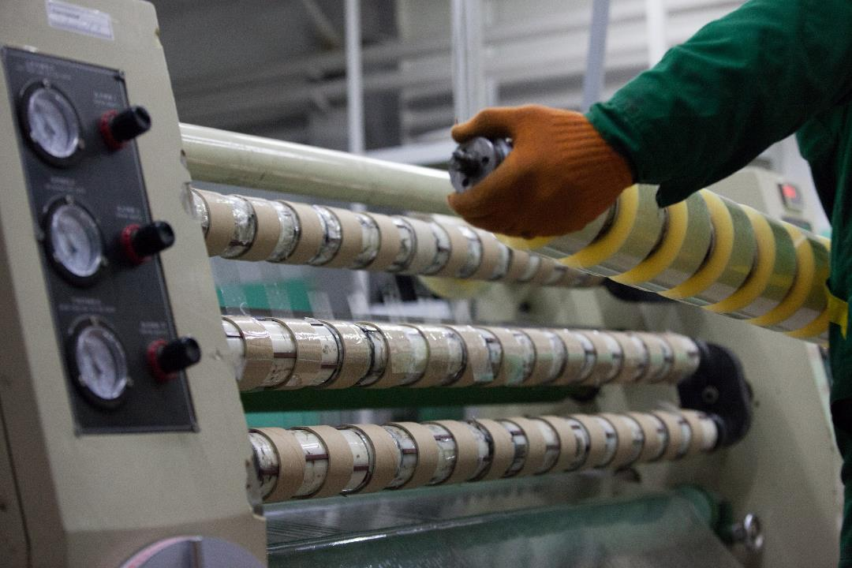

Slide 6
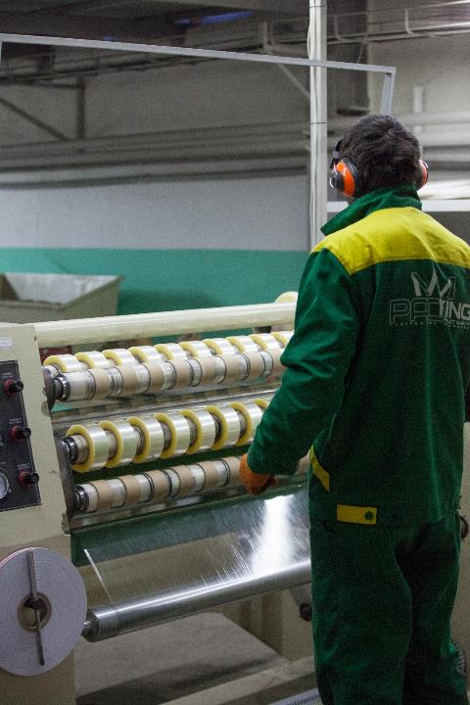

Slide 7
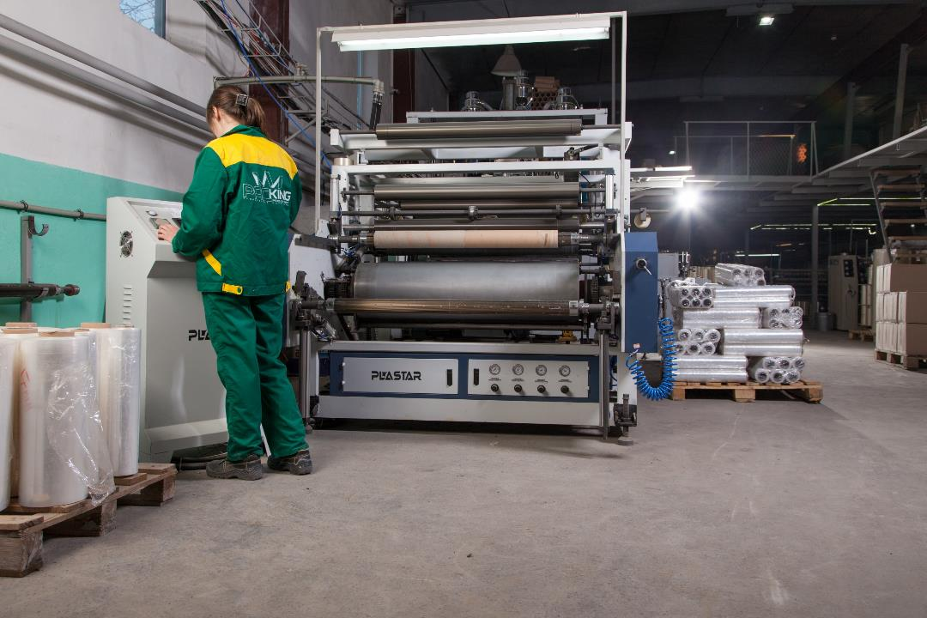

Slide 8
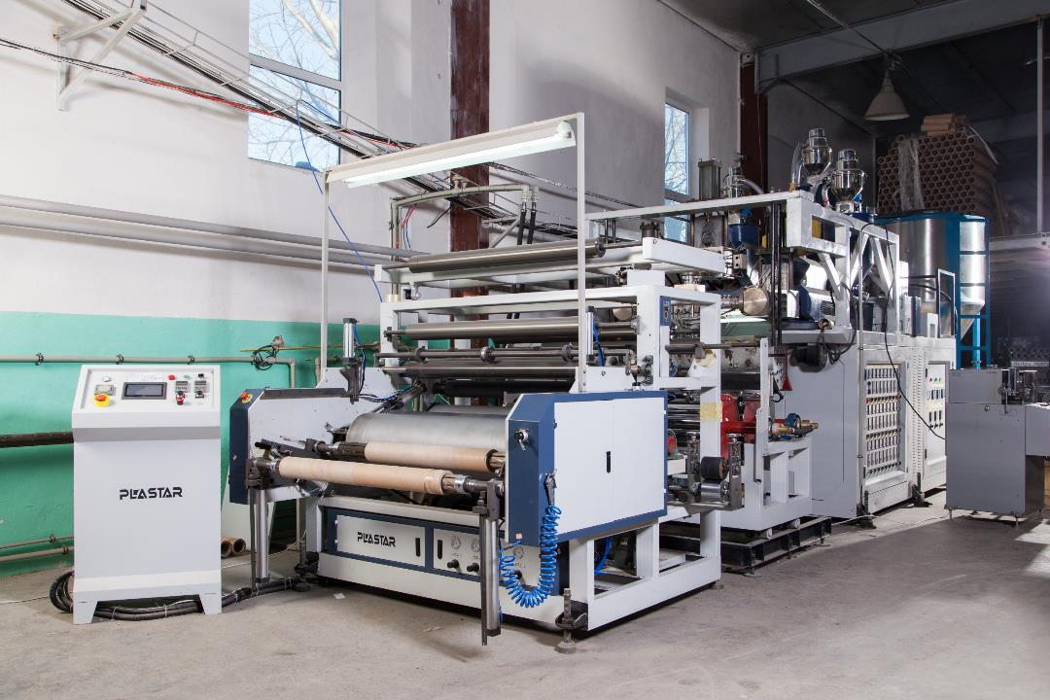

Slide 9
Compania noastră oferă o gamă largă de benzi adezive și benzi adezive, printre care veți găsi: bandă transparentă de ambalare, bandă colorată pentru ambalare, bandă de ambalare cu logo, bandă de papetărie, bandă acrilică dublu, bandă dublu pe bază de țesătură, dublu -banda laterala pe baza de polipropilena, banda subtire, banda dublu pe baza de spuma, banda de mascare, banda pentru ferestre, banda armata si din aluminiu, banda metalizata, banda antiderapante, banda de semnalizare, banda speciala dublu , tot felul de bandă electrică etc. Puteți cumpăra de la noi materiale multifuncționale, care sunt utilizate pe scară largă pentru ambalarea mărfurilor și ca elemente de fixare în domeniul construcțiilor.

Slide 10
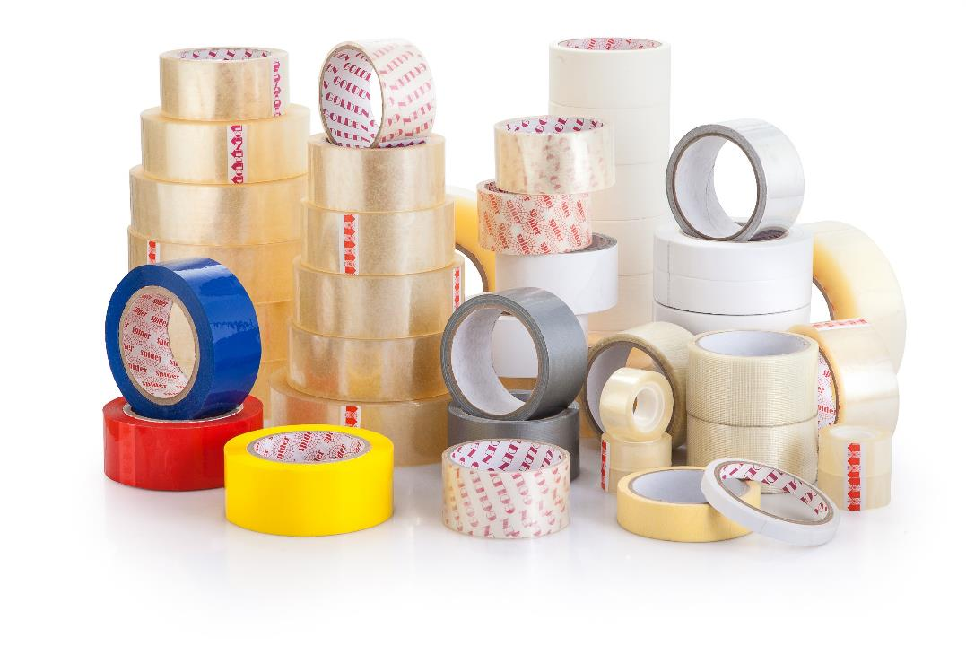

Slide 11
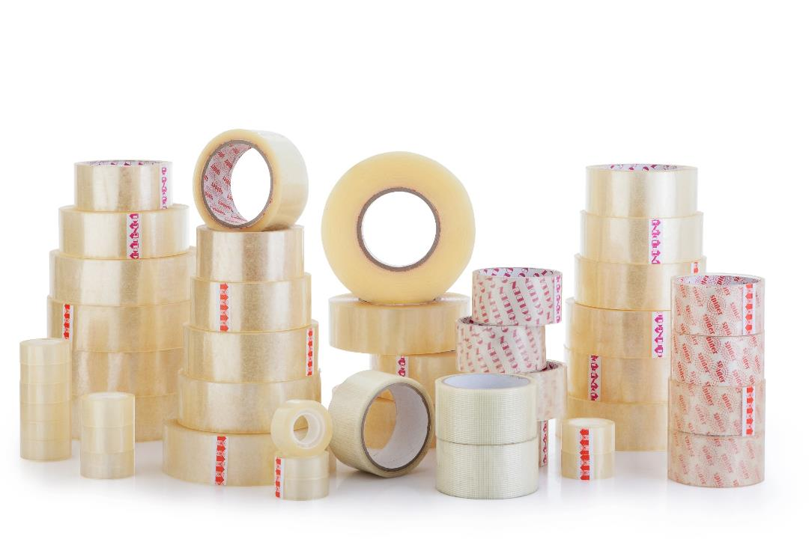

Slide 12
Rolul jumbo al unei folii extensibile (Jumbo roll / Jumbo Roll) este o materie primă (blank) pentru producția independentă de folie extensibilă de ambalare de lățime, grosime și înfășurare optime. Produsul final realizat din role jumbo este folie de ambalare extensibilă manuală sau automată. Rebobinarea rolelor jumbo pentru propriile scopuri vă va permite să obțineți exact filmul extensibil de ambalare care este cel mai potrivit pentru producția dvs.
Filmul extensibil este cel mai bun material de ambalare practic și versatil al noii generații, cu avantaje considerabile și costuri reduse. Film extensibil - este unul dintre cele mai durabile materiale de ambalare, care este ideal pentru ambalarea și conservarea mărfurilor în timpul transportului, depozitării, protecției mediului și este potrivit și pentru ambalarea alimentelor. În consecință, este împărțit în stretch tehnic și alimentar. Folosirea foliei de întindere tehnică este utilizată în diverse domenii de producție, rețea de distribuție, acasă, în timpul transportului, ceea ce ajută la facilitarea încărcării și descărcarii și la economisirea timpului la ambalarea mărfurilor, iar rezistența ridicată la perforare, rupere și șoc explică motivul acesteia. cerere în creștere rapidă pe piață. Nici o singură producție din industria alimentară nu este, de asemenea, fără utilizarea foliei extensibile alimentare, deoarece este foarte practică și eficientă în ambalarea produselor alimentare. Astăzi nu există nicio industrie în care să nu se folosească filmul extensibil.

Slide 13
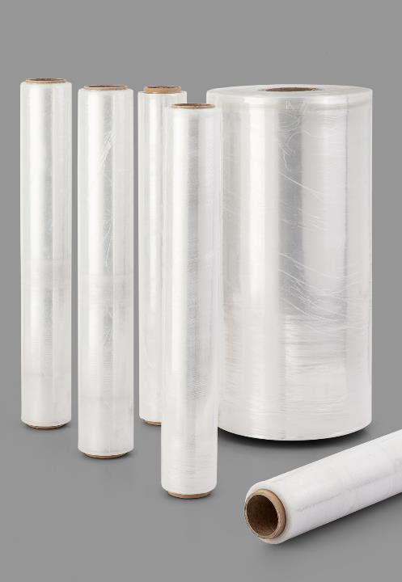

Slide 14
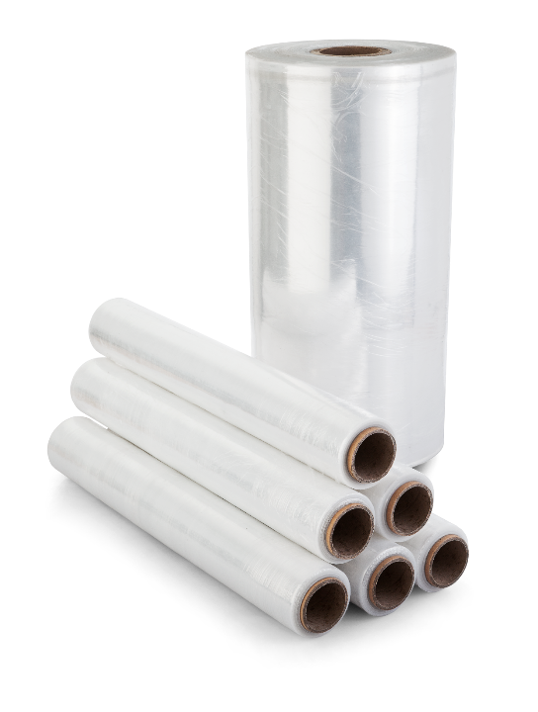

Slide 15
Compania „Packing” este un producător de frunte de manșoane din carton (bobine, bucșe) - produse de înaltă calitate cu prețuri competitive. Compania noastră cooperează cu clienți din toată Ucraina și țările învecinate. Cele mai recente instalații de producție automatizate și materii prime de înaltă calitate fac posibilă producerea unui produs de înaltă calitate, cu caracteristici fizice înalte și precise, în cel mai scurt timp posibil din momentul în care. Toate produsele sunt certificate, îndeplinesc caracteristicile GOStam, TU și sanitar-epidemiologice cu sistemul de control al calității ISO 9001 implementat. Puteti vinde en-gros un manșon de carton de la noi, în același timp veți primi prețuri competitive și condiții favorabile de cooperare. Pentru toate întrebările, puteți contacta aceste persoane de contact pentru a obține informații complete despre sortimentul de mărfuri și caracteristicile acestora.
Manșoanele din carton sunt utilizate în principal în diverse industrii (textilă, tipografie, alimentară, chimică)
pentru rulouri de materiale, cum ar fi: folie extensibilă, folie de polietilenă, toate celelalte tipuri de filme, bandă scotch, role de carton, hârtie igienică, prosoape de hârtie, hârtie pentru fax, folie, pungi, pungi, țesături, fire, izolație, ruberoid, vapori barieră, linoleum și multe altele.
De asemenea, este folosit ca recipient pentru materiale în vrac, produse suveniruri și cadou sub formă de tuburi.

Slide 16
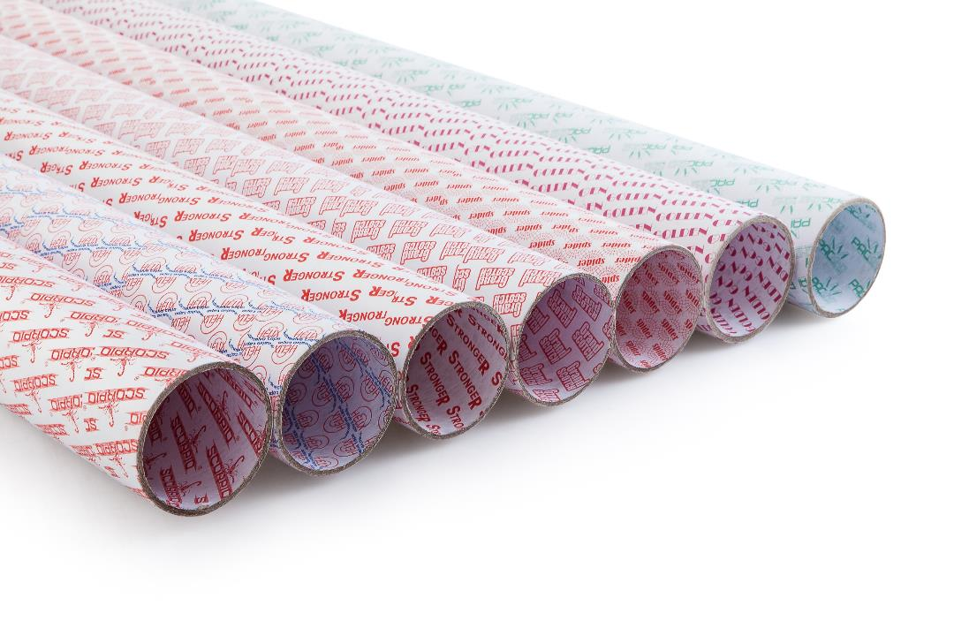

Slide 17
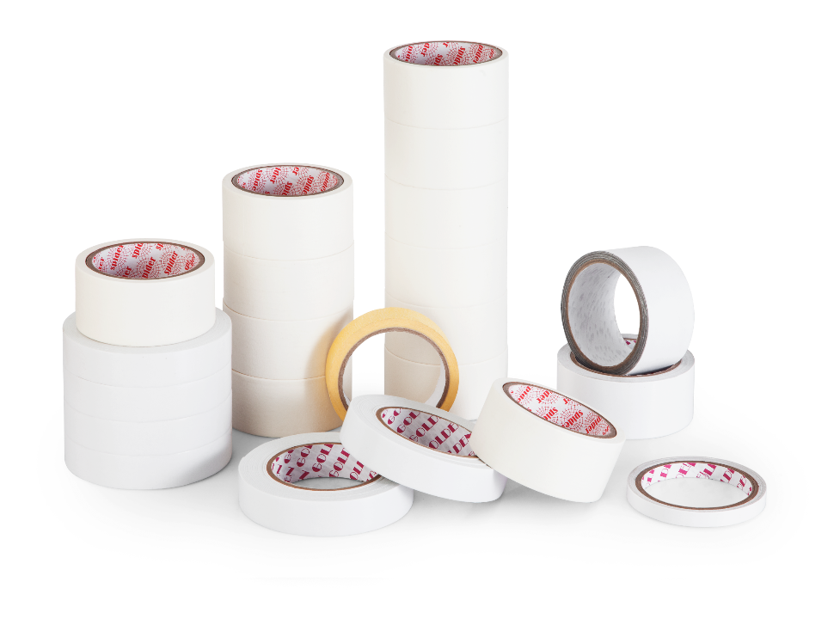

Slide 18
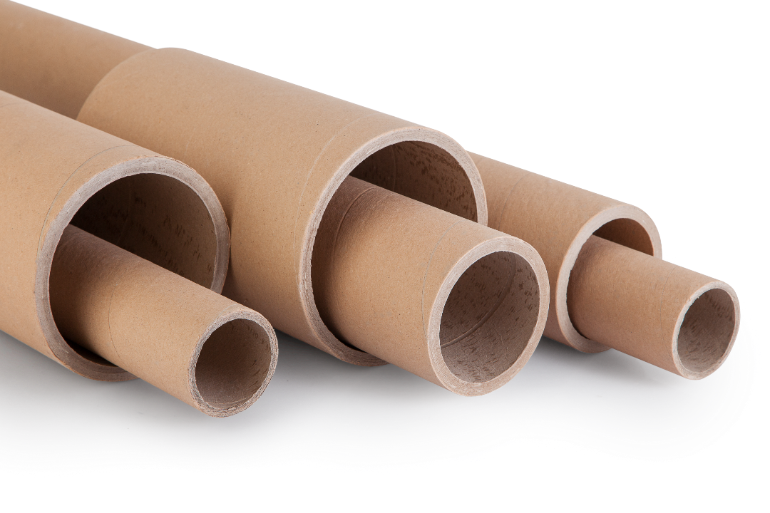

Slide 19
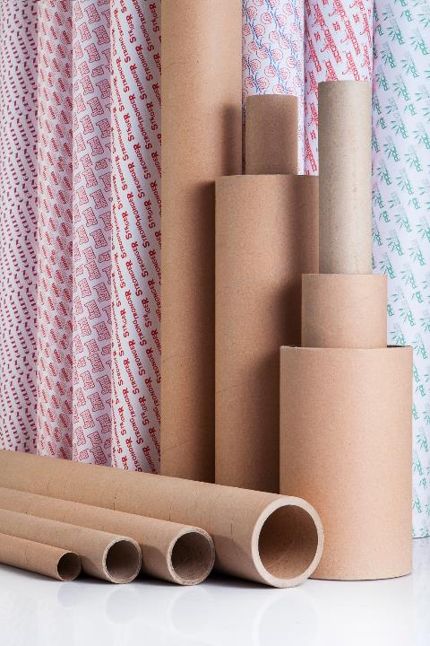

Slide 20
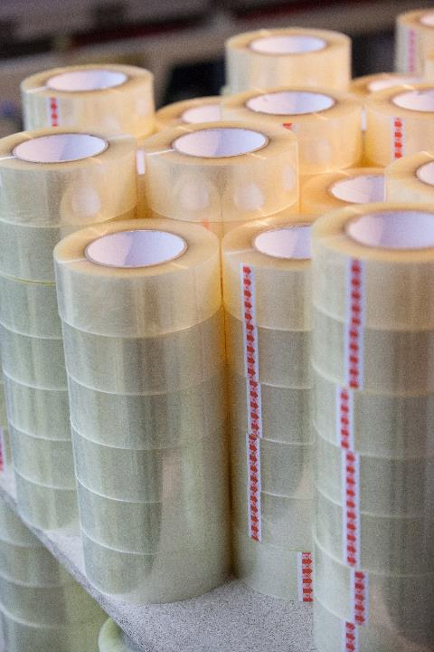

Slide 21
